Slide 1
Люди науки
5
10
15
20
Компьютеры
5
10
15
20
Литература
5
10
15
20
Музыка
5
10
15
20
Кулинария
5
10
15
20

Slide 2
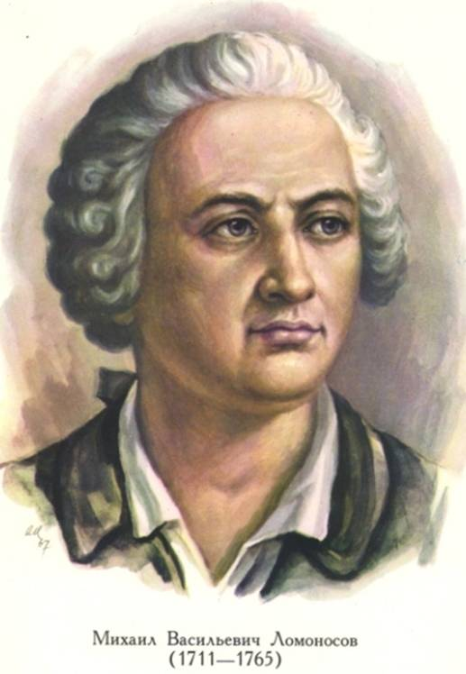
Будучи профессором химии, он уделял большое внимание исследованиям по физике, кроме того, занимался астрономией, геологией, географией и другими науками, вел исследования в области истории, писал стихотворения и оды.
Назовите этого ученого.

Slide 3
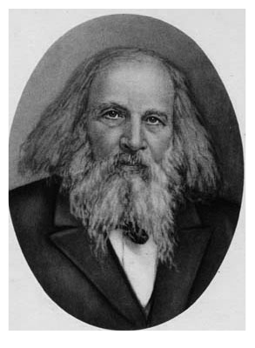
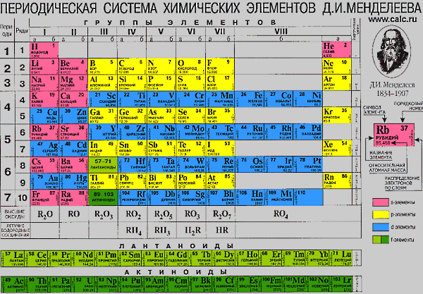
Этот уроженец города Тобольска, закончивший с золотой медалью педагогический институт, говорил о себе: "Сам удивляюсь, чего только я не делывал на своей научной жизни". Он изобрел новый вид пороха, защитил докторскую диссертацию "О соединении спирта с водой", организовал Главную палату мер и весов в России, писал работы по воздухоплаванию, метеорологии, экономике, сельскому хозяйству, народному просвещению. Но свое самое знаменитое открытие совершил в 1869 году.
О ком идет речь? Какое открытие совершил ученый?

Slide 4
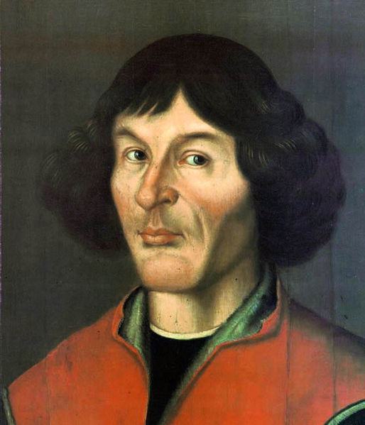
На родине гелиоцентрической системы мира, стоит обелиск, на котором написано: «Остановившему Солнце, сдвинувшему Землю».
В какой стране установлен обелиск и в честь какого ученого?

Slide 5
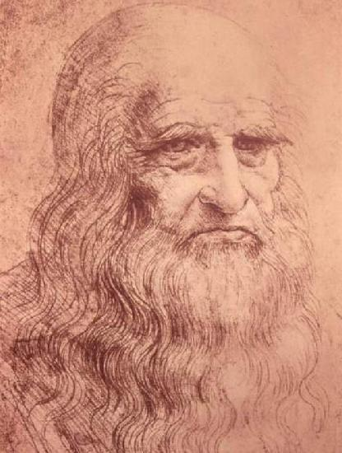
Несколько лет назад инженеры, взяв чертежи конструкций этого изобретателя, решили построить по ним машины. Так, рожденные в веке пятнадцатом, пришли в век двадцатый вертолет и планер, первый самодвижущийся экипаж с пружинным механизмом, и парашют, и выдвижная пожарная лестница.
Назовите изобретателя.

Slide 6
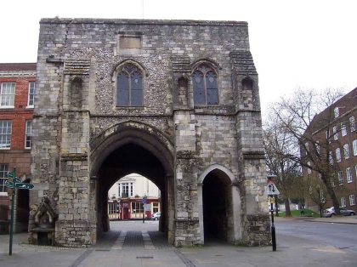
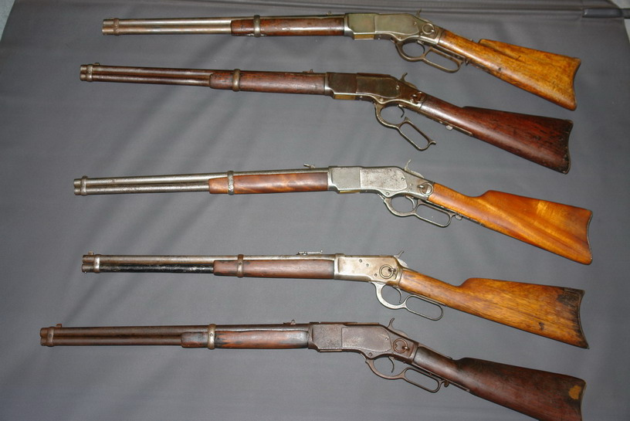
Какая связь между городом в Англии, ружьем калибра 30х30 и одним из элементов компьютера

Slide 7
ВИКЛУРАТА, СТКИДОЖЙ, НЕРСКА, ТЕРПНИР
Какие слова здесь эашифрованы и какое из них лишнее?
Клавиатура, джойстик, сканер, принтер
Принтер – устройство вывода

Slide 8
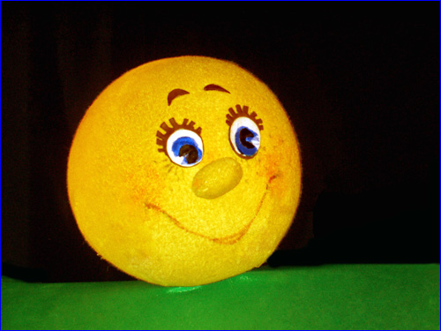
Когда появился манипулятор типа «мышь», то для него в русском языке некоторое время использовалось название по имени персонажа известной русской сказки. Назовите имя этого персонажа.

Slide 9
Первый ПК «APPLE», согласно легенде, появился на свет в гараже Силиконовой долины (США) в 1977 году. Однако в 1981 году одна фирма выпустила более удачную модель ПК, которая на ближайшее время стала эталоном и завоевала рынки на всех континентах.
Назовите ее марку.

Slide 10
У Лукоморья дуб зеленый;
Златая цепь на дубе том:
Продолжите стихотворение
И днем и ночью кот ученый Всё ходит по цепи кругом; Идет направо — песнь заводит, Налево — сказку говорит.

Slide 11
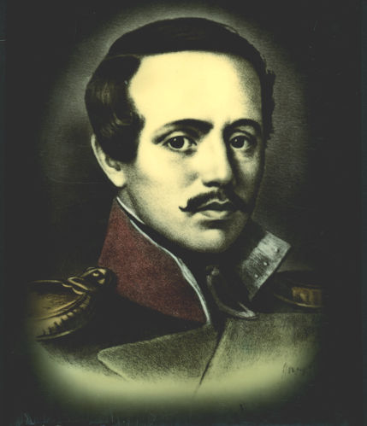
Когда в 1941 г. враг приближался к Москве, на улицах города появились плакаты со словами: «Ребята, не Москва ль за нами?». Откуда эти слова, кто их автор?

Slide 12
В конце 18 века вышла книга под названием «Не любо – не слушай, а лгать не мешай».
Как она называется сейчас?

Slide 13
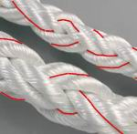
А знаете ли вы, что выражение «проходить красной нитью», которое употребляют, когда хотят подчеркнуть основную мысль в каком-то произведении, пришло к нам из Англии, а точнее – с английского флота. При чем же тут флот?
Дело в том, что по указанию Адмиралтейства в 1776 году во все корабельные канаты для военного флота на фабриках, где их производили, стали вплетать красную нить по всей длине этих канатов. Вытащить эту нить можно было, только распустив весь канат. Таким образом боролись с воровством: ведь по наличию в канате красной нити можно было совершенно точно установить его принадлежность английской короне, то есть государству.

Slide 15
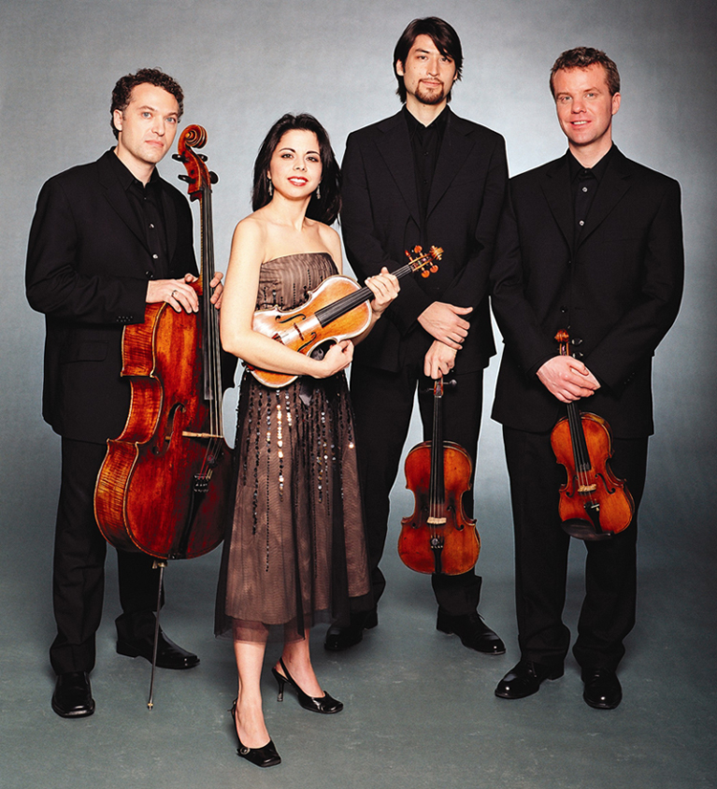
Проказница-Мартышка, Осел, Козел, Да косолапый Мишка Затеяли сыграть…
Что хотели сыграть звери? Что обозначает этот музыкальный термин?

Slide 16
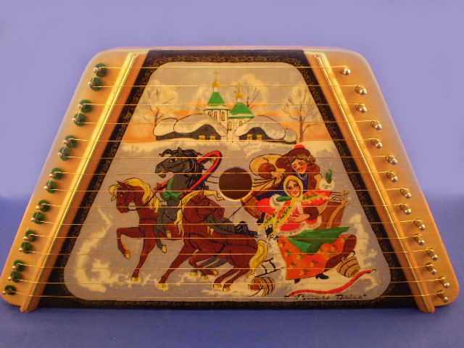
Назовите музыкальный инструмент. В какой стране он наиболее популярен?

Slide 17
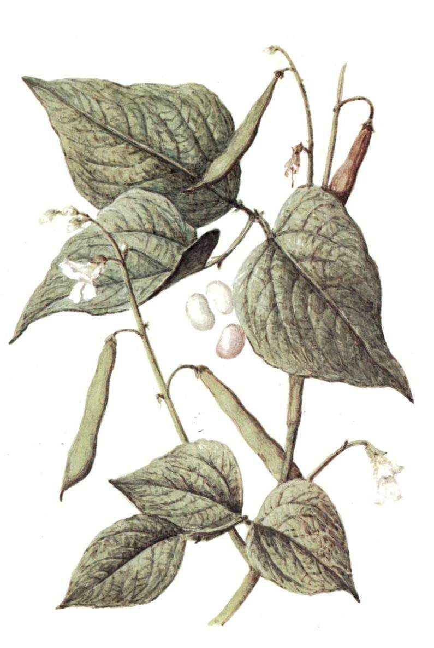
Какое отношения к музыке имеет фасоль?
Произрастающая на грядке фасоль отношения к музыке никакого не имеет, то вот без нот «фа» и «соль», расположенных на нотных линейках по соседству, музыкантами и композиторам просто не обойтись.

Slide 18
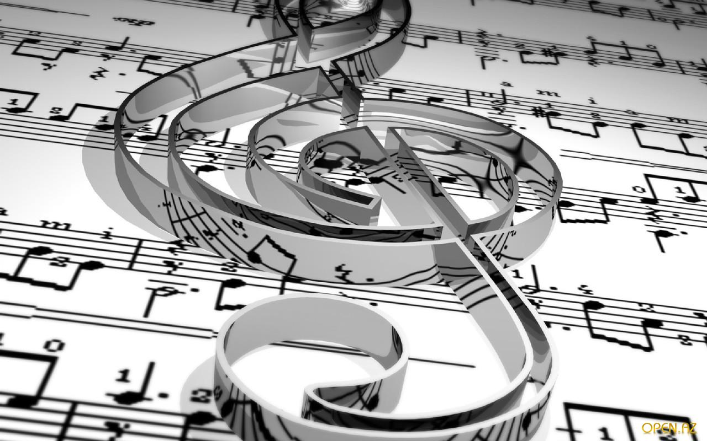

Slide 19
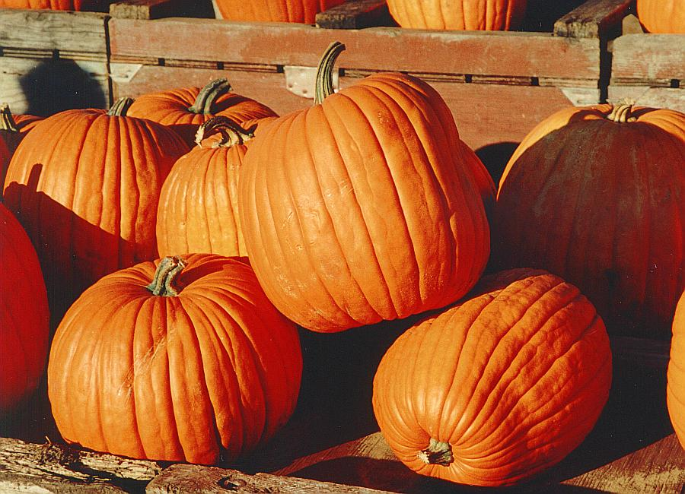
Исходное сырье для изготовления кареты для Золушки.

Slide 20
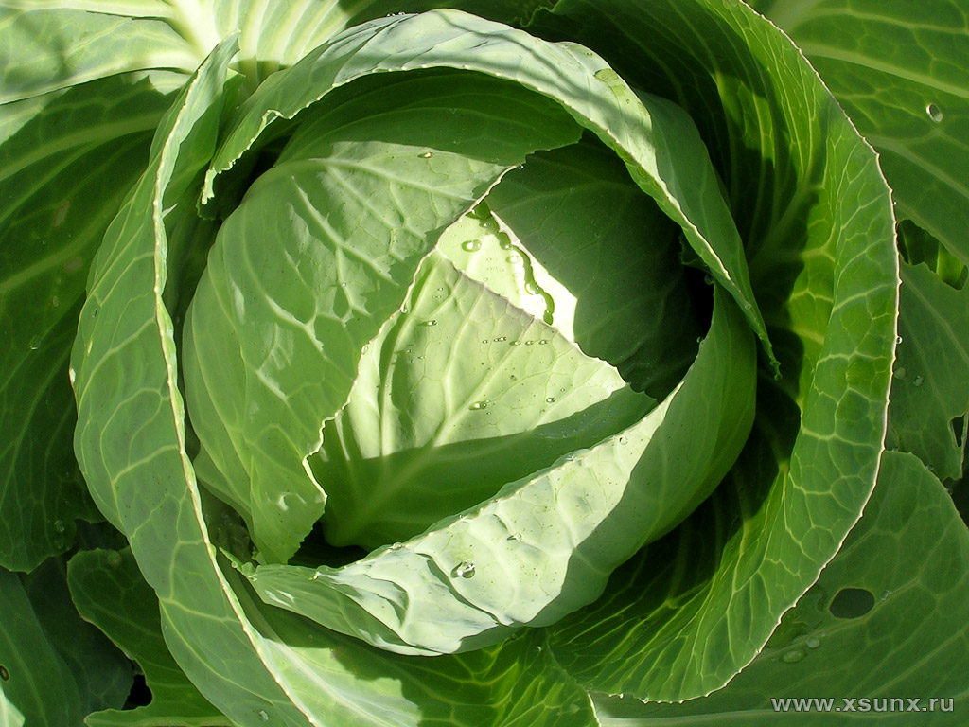
Назовите овощ, который выращивают на Руси с древних времен, а его название происходит от латинского слова «голова».

Slide 21
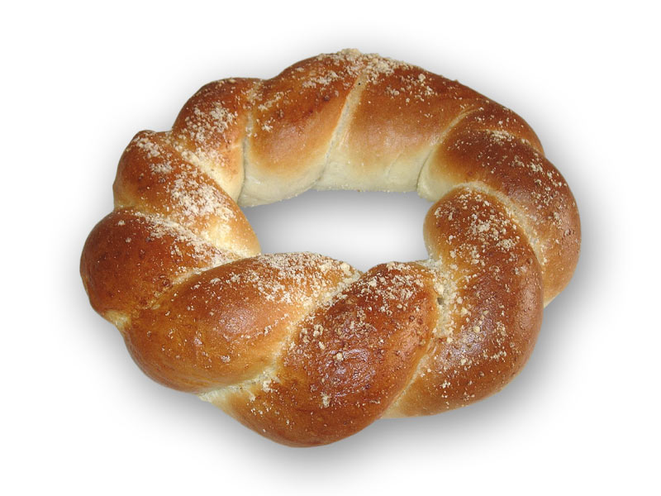
Название этого изделия происходит от славянского слова “колесо”. Этим словом на Руси характеризуют человека, видавшего виды, бывалого, много испытавшего в жизни.

